Slide 1
Wasserwirtschaft
Sommersemester 2025
Kapitel 4
Hochwasser
–
Beispiel Wieslauf
Sebastian
Schwindt

Slide 2
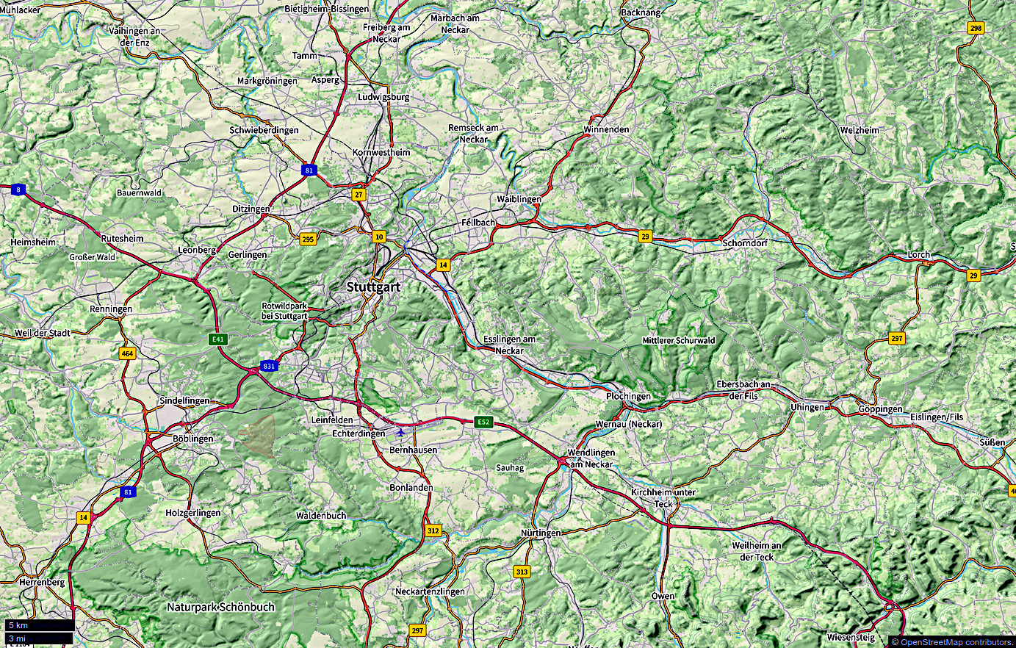
Hochwasser
Beispiel: Extremhochwasser Wieslauf & Rems im Juni 2024
Wieslauf
Rudersberg
Rems
Schorndorf
Bildquelle: OpenStreetMap contributors / Tracestrack. (2025)

Slide 3
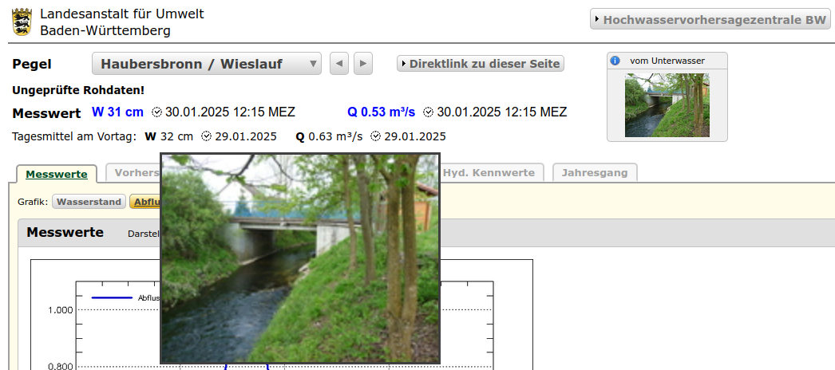
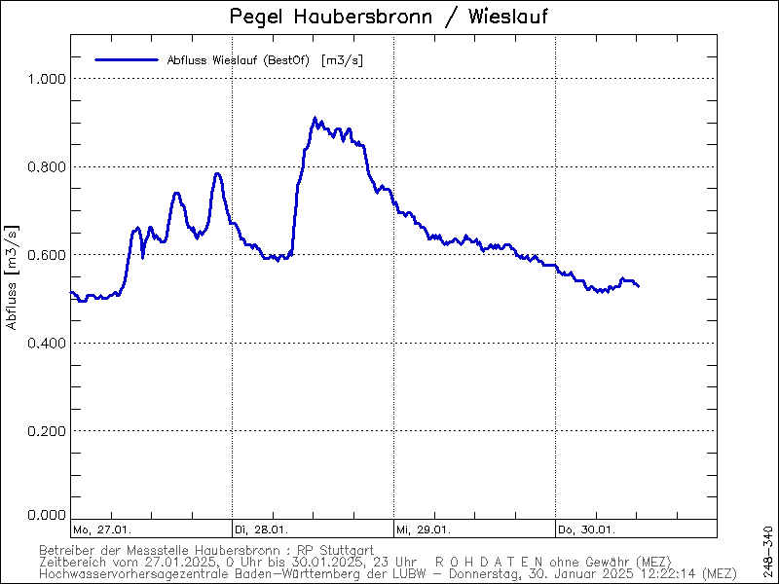
Hochwasser
Beispiel: Extremhochwasser Wieslauf & Rems im Juni 2024
Bildquelle: https://www.hvz.baden-wuerttemberg.de/pegel.html?id=00248

Slide 4
Hochwasser
Beispiel: Extremhochwasser Wieslauf & Rems im Juni 2024
1. Hochwasserkennwerte
Im konkreten Bemessungsfall müssen umfassendere Betrachtungen erfolgen!
Informieren Sie sich zusätzlich, ob Hochwassergefahrenkarten für diesen Bereich vorliegen.
1.1 Hochwasserabfluss
100-jährlicher HochwasserabflussHQ 100: 77.9m³/sQuelle: Regionalisierung (Stand: 03.12.2013)
50-jährlicher HochwasserabflussHQ 50:67.0m³/sQuelle: Regionalisierung (Stand: 03.12.2013)
20-jährlicher HochwasserabflussHQ 20:53.4m³/sQuelle: Regionalisierung (Stand: 03.12.2013)
10-jährlicher HochwasserabflussHQ 10:43.6m³/sQuelle: Regionalisierung (Stand: 03.12.2013)
5-jährlicher HochwasserabflussHQ 5:34.0m³/sQuelle: Regionalisierung (Stand: 03.12.2013)
2-jährlicher HochwasserabflussHQ 2:20.9m³/sQuelle: Regionalisierung (Stand: 03.12.2013)
1.2 Hochwasserstand
100-jährlicher HochwasserstandHW 100: 3.17mQuelle: berechnet aus HQ 100 und aktueller WQ-Beziehung
50-jährlicher HochwasserstandHW 50:2.89mQuelle: berechnet aus HQ 50 und aktueller WQ-Beziehung
20-jährlicher HochwasserstandHW 20:2.54mQuelle: berechnet aus HQ 20 und aktueller WQ-Beziehung
10-jährlicher HochwasserstandHW 10:2.30mQuelle: berechnet aus HQ 10 und aktueller WQ-Beziehung
5-jährlicher HochwasserstandHW 5:2.04mQuelle: berechnet aus HQ 5 und aktueller WQ-Beziehung
2-jährlicher HochwasserstandHW 2:1.58mQuelle: berechnet aus HQ 2 und aktueller WQ-Beziehung
2. Mittelwasserkennwerte
Mittelwert AbflussMQ:0.92m³/sQuelle: Regionalisierung (Stand: 01.03.2016)
Mittelwert WasserstandMW:0.33mQuelle: berechnet aus MQ und aktueller WQ-Beziehung
3. Niedrigwasserkennwerte
Mittelwert niedrigster jährlicher AbflüsseMNQ:0.15m³/sQuelle: Regionalisierung (Stand: 01.03.2016)
Mittelwert niedrigster jährlicher WasserständeMNW:0.15mQuelle: berechnet aus MNQ und aktueller WQ-Beziehung
Niedrigster Abfluss im Zeitraum 1981-2023: 12.08.1998NQ:0.04m³/sQuelle: Tagesmittelwerte
Niedrigster Wasserstand NW:0.07mQuelle: Berechnet aus NQ und aktueller WQ-Beziehung
Datenquelle: https://www.hvz.baden-wuerttemberg.de/pegel.html?id=00248

Slide 5
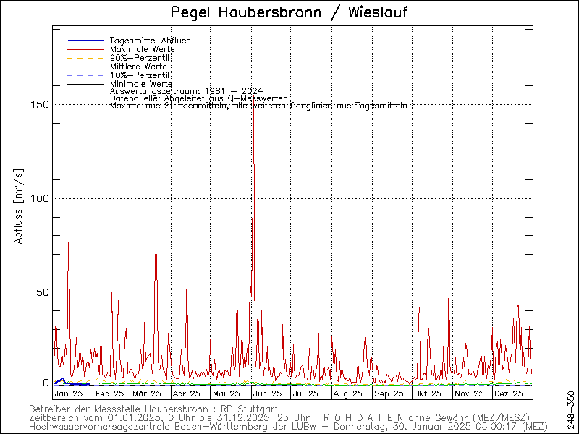
Hochwasser
Beispiel: Extremhochwasser Wieslauf & Rems im Juni 2024
Ca. 155 m³/s !
Bildquelle: https://www.hvz.baden-wuerttemberg.de/pegel.html?id=00248

Slide 6
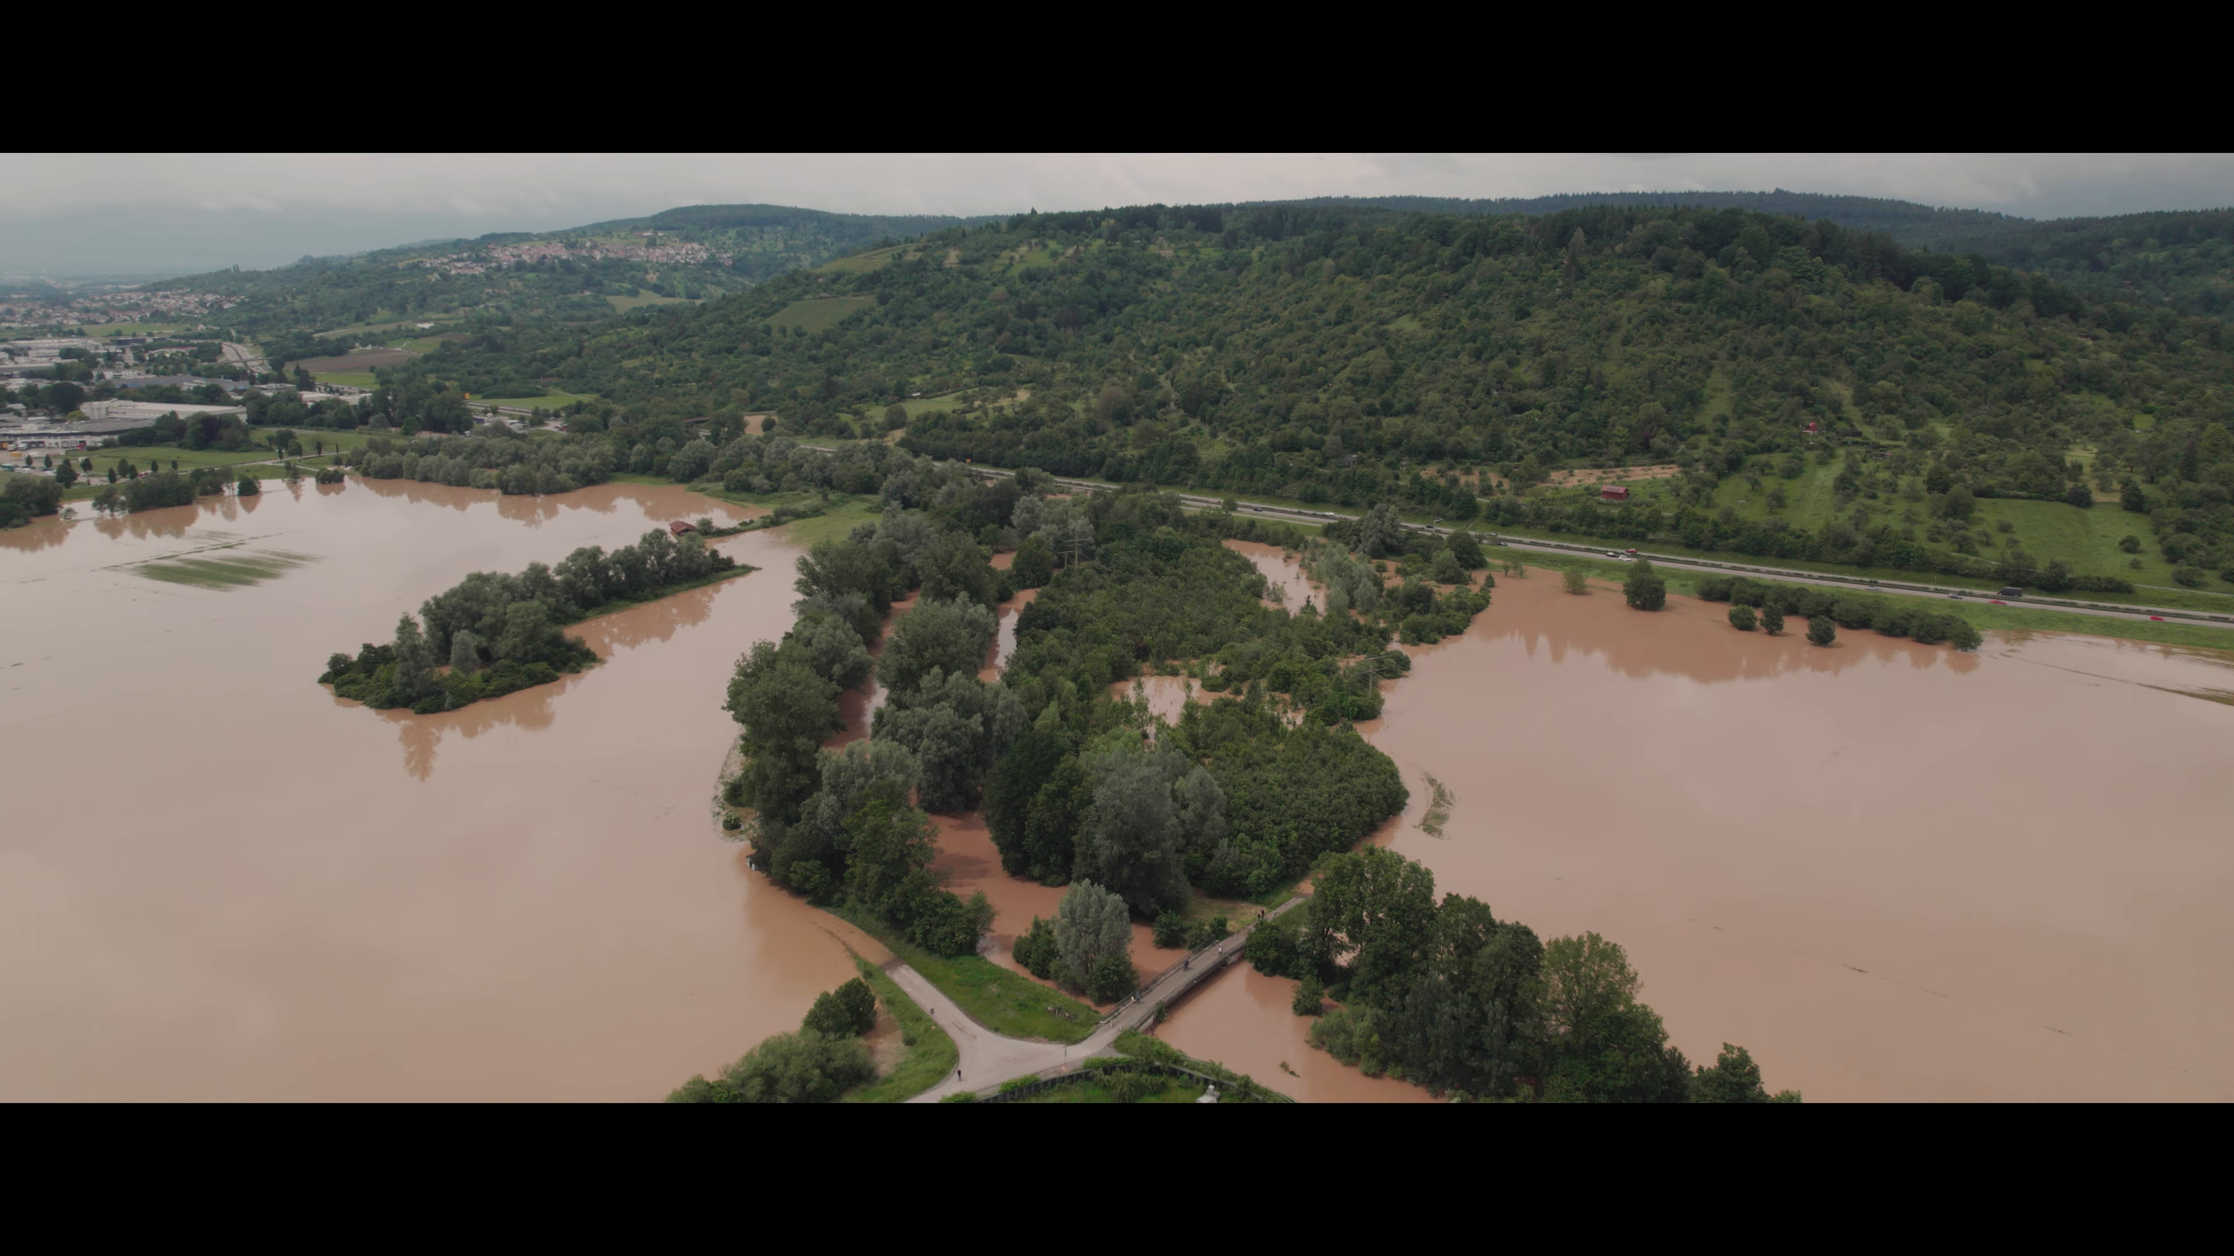
Hochwasser
Beispiel: Extremhochwasser Wieslauf & Rems im Juni 2024
Videoquelle: YouTube / Bebop D.

Slide 7
Hochwasser
Beispiel: Extremhochwasser Wieslauf & Rems im Juni 2024
Schaden:
ca. € 120 Mio.
Bildquelle: zeit.de

Slide 8
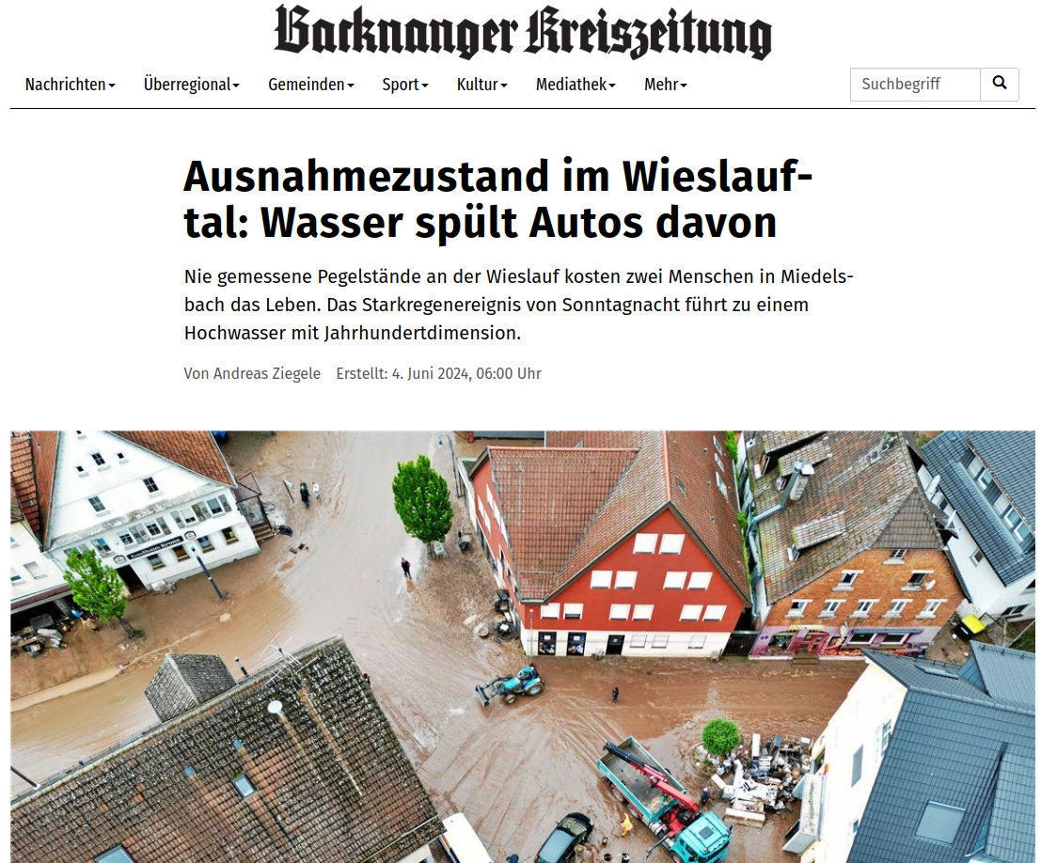
Hochwasser
Beispiel: Extremhochwasser Wieslauf & Rems im Juni 2024

Slide 9
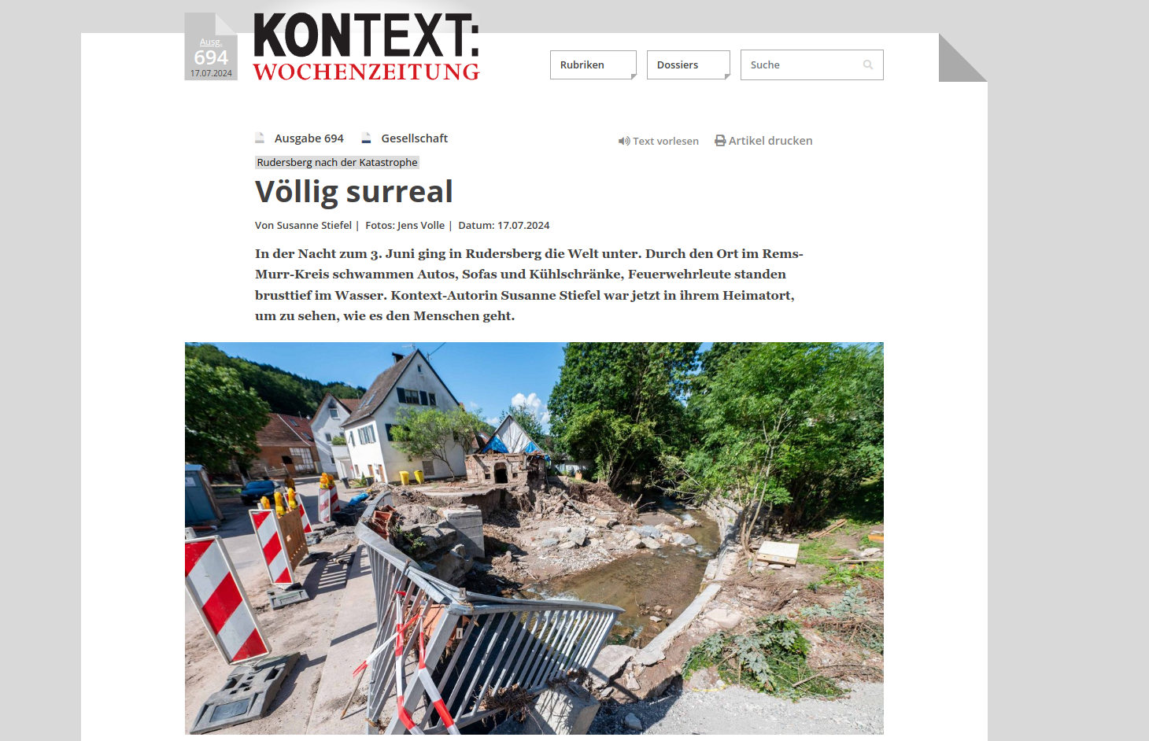
Hochwasser
Beispiel: Extremhochwasser Wieslauf & Rems im Juni 2024

Slide 10
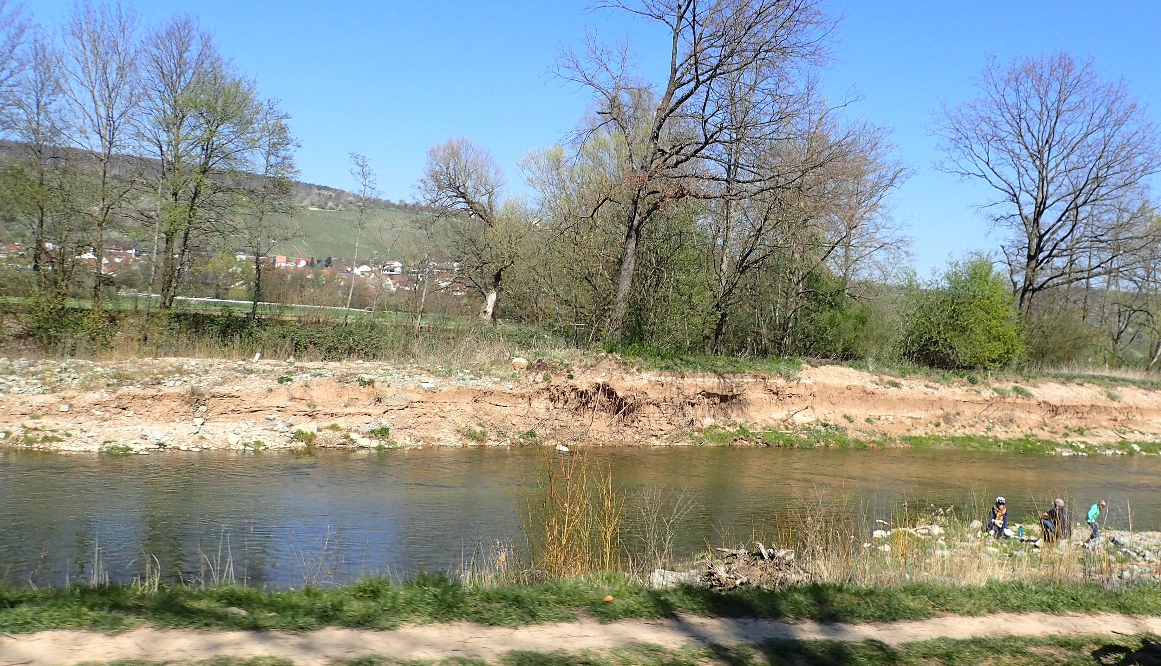
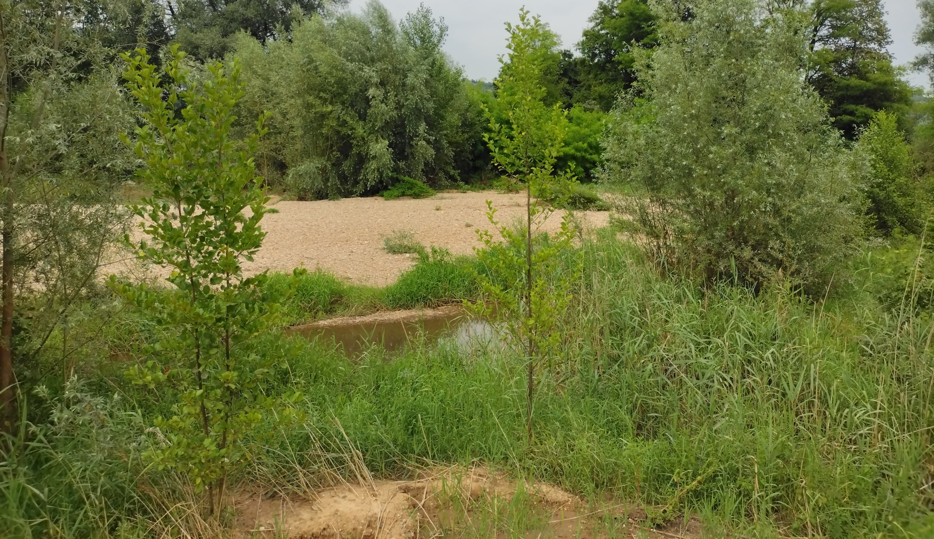
Hochwasser
Beispiel: Extremhochwasser Wieslauf & Rems im Juni 2024
Juni 2024
Renaturierung bei Winterbach im April 2020

